Slide 1
ADABIYOT
6-sinf
Mavzu: Zulfiya.
“Bahor keldi seni so‘roqlab”
she’ri

Slide 2
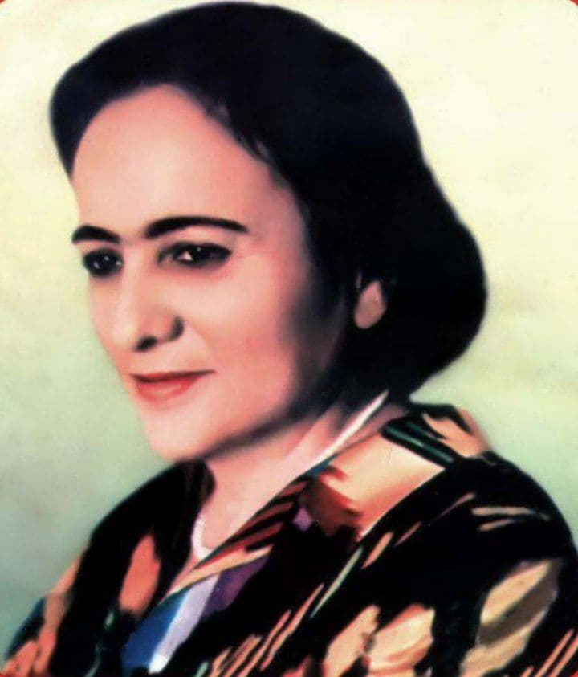
Mustahkamlash
1915-yil
1935-1938-yillar
1953-1980-yillar
1932-yil
1944-yil
1996-yil
Shoira Zulfiya tavallud topdi.
Til va adabiyot instituti aspirantura-
sida tahsil oldi.
“Saodat” jurnalida muharrir bo‘lib
ishladi.
Dastlabki she’rlari bosilib chiqdi.
Turmush o‘rtog‘idan ayriladi.
“Hayot varaqlari”
81 yoshida vafot etgan.

Slide 3
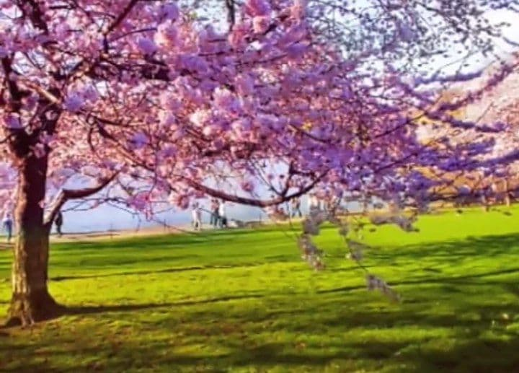
Bahor keldi seni so‘roqlab
Salqin saharlarda, bodom gulida,
Binafsha labida, yerlarda bahor,
Qushlarning parvozi, yellarning nozi,
Baxmal vodiylarda, qirlarda bahor…
Qancha sevar eding, bag‘rim bahorni,
O‘rik gullarining eding maftuni.
Har uyg‘ongan kurtak hayot bergan kabi
Ko‘zlaringga surtib o‘parding uni.

Slide 4
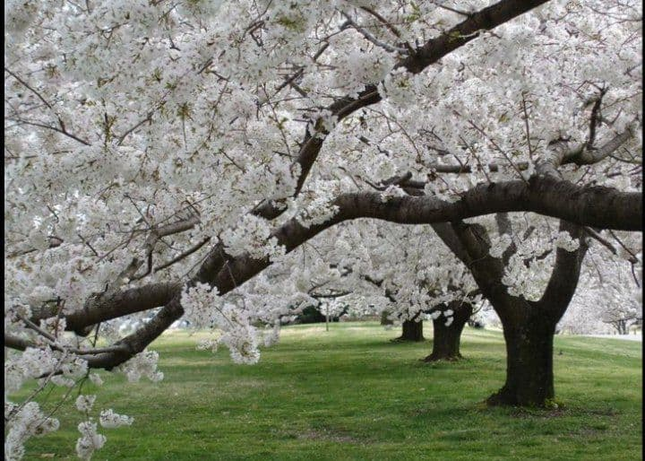
O‘RIK GULLAGANDA
Derazamning oldida bir tup,
O‘rik oppoq bo‘lib gulladi…
Novdalarni bezab g‘unchalar,
Tongda aytdi hayot otini
Va shabboda qurg‘ur ilk sahar
Olib ketdi gulning totini.
Har bahorda shu bo‘lar takror,
Har bahor ham shunday o‘tadi.
Qancha tirishsam ham u beor
Yellar meni aldab ketadi.

Slide 5
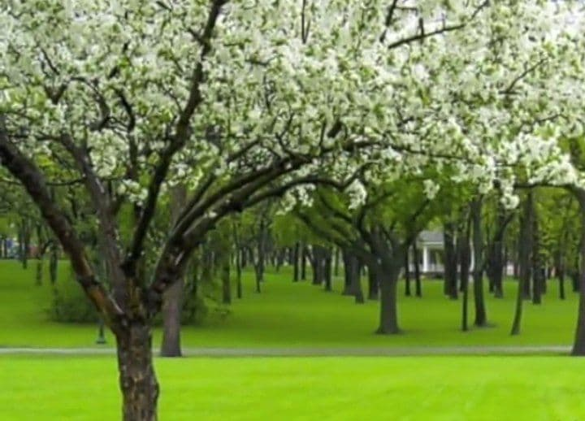
Bahor keldi seni so‘roqlab
Mana, qimmatligim, yana bahor kelib,
Seni izlab yurdi, keldi sarsari.
Qishning yoqasidan tutib so‘radi seni,
U ham yosh to‘kdi-yu, chekildi nari
Seni izlar ekan bo‘lib shabboda,
Sen yurgan bog‘larni qidirib chiqdi.
Yozib ko‘rsatay deb husn ko‘rkini,
Yashil qirg‘oqlarni qidirib chiqdi.

Slide 6
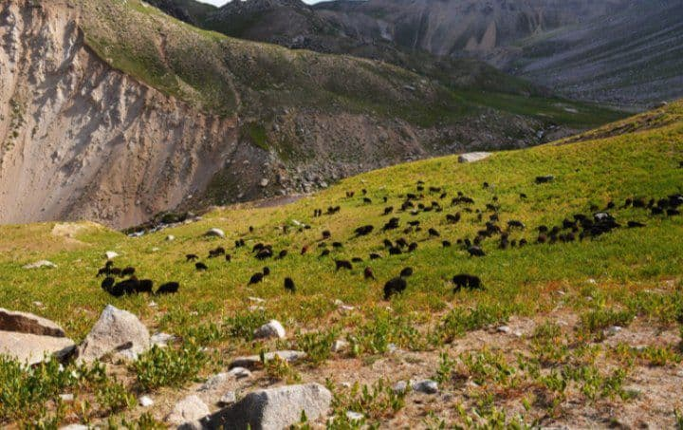
Bahor keldi seni so‘roqlab
Topmay, sabri tugab bo‘ron bo‘ldi-yu
Jarliklarga olib ketdi boshini.
Farhod tog‘laridan daraging izlab,
Soylarga qulatdi tog‘ning toshini.
Qirlarga ilk chiqqan qo‘ychivonlardan
Qayda shoir, deya ayladi so‘roq.
Barida sukunat, ma’yuslik ko‘rib,
Horib-charchab keldi, toqatlari toq…

Slide 7
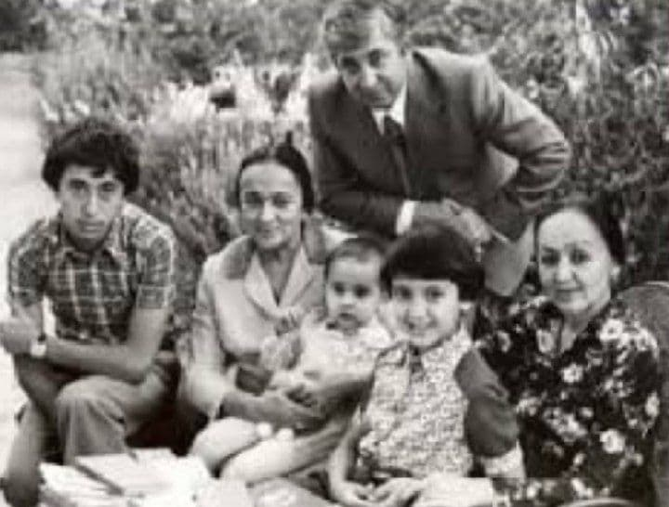
Bahor keldi seni so‘roqlab
So‘ngra jilo bo‘lib kirdi yotog‘imga,
Hulkar va Omonning o‘pdi yuzidan,
Singib yosh kuydirgan za’far yanog‘imga
Sekin xabar berdi menga o‘zidan.

Slide 8
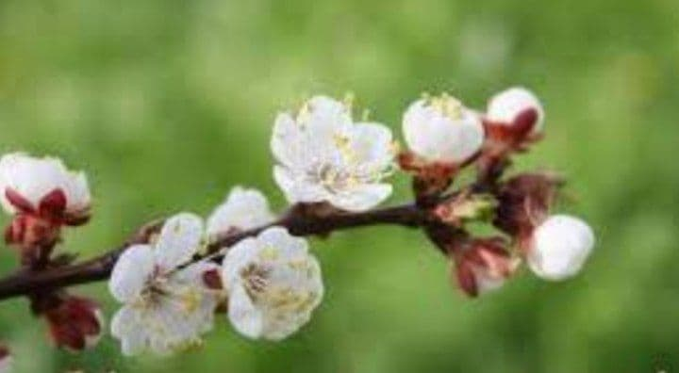
Bahor keldi seni so‘roqlab
Alamdan tutoqib daraxtga ko‘chdi,
Kurtakni uyg‘otib so‘yladi g‘amnok.
Sening yoding bilan yelib beqaror,
Gullar g‘unchasini etdi chok-chok.
Gul-u rayhonlarning taraldi atri,
Samoni qopladi mayin bir qo‘shiq
Bu qo‘shiq naqadar oshino, yaqin,
Naqadar hayotbaxsh, otashga to‘liq.

Slide 9
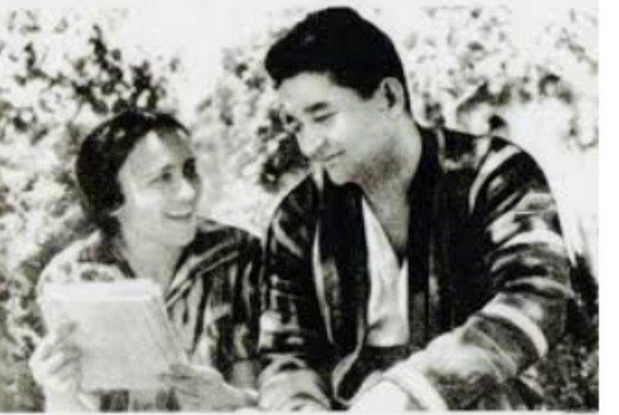
Bahor keldi seni so‘roqlab
Bahorga burkangan sen sevgan elda
Ovozing yangradi jo‘shqin, zabardast.
O‘lmagan ekansan, jonim, sen hayot,
Men ham hali sensiz olmadim nafas.
Hijroning qalbimda, sozing qo‘limda,
Hayotni kuylayman chekinar alam.
Tunlar tushimdasan, kunduz yodimda,
Men hayot ekanman, hayotsan sen ham!

Slide 10
Mustahkamlash
Lirik qahramon
Qishning yoqasidan
Bahor
Tog‘lardan
Bog‘lardan
Qo‘ychivonlardan

Slide 11
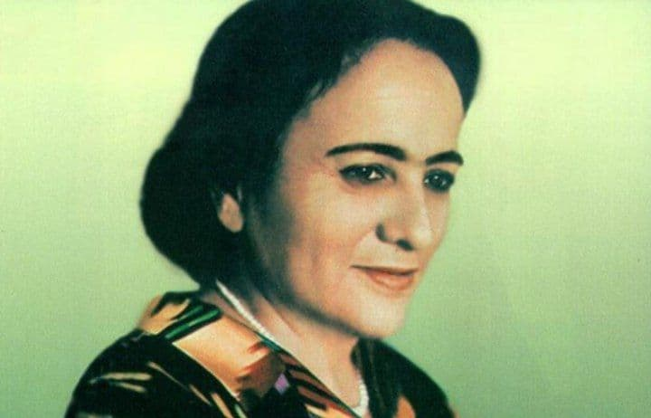
Mustaqil bajarish uchun topshiriqlar:
“Bahor keldi seni so‘roqlab” she’rida
jonlantirish usuli orqali qanday
manzaralarni chizadi? Fikrlaringizni
daftaringizga yozing.
She’rdan yod oling va ifodali aytib bering.

